Slide 1
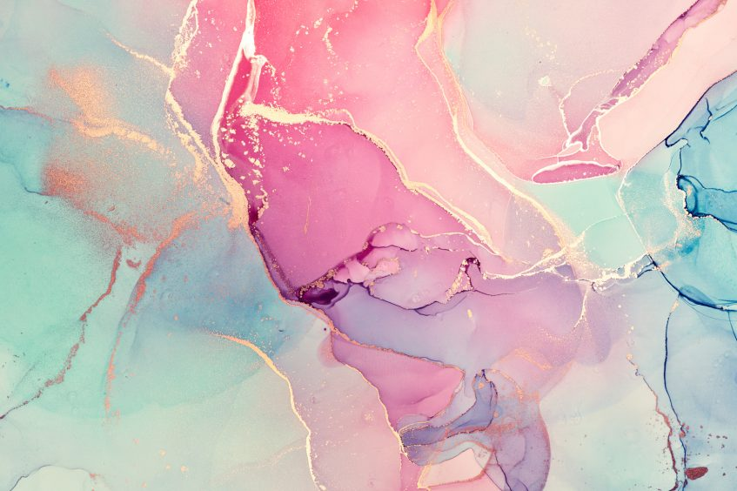
Муниципальное казенное дошкольное образовательное учреждение города Новосибирска
«Детский сад №135 комбинированного вида «Речецветик»
Мастер класс
«Рисование акриловыми красками в технике Флюид Арт»
Выполнила : воспитатель Богатова Галина
Андреевна
Новосибирск 2021 г.

Slide 2
Актуальность
Художественная литература является действенным средством умственного, нравственного и этического развития детей, оказывает влияние на развитие и обогащение речи.
Согласно ФГОС дошкольного образования задачи литературного развития рассматриваются в двух образовательных областях: художественно-эстетическое развитие и речевое развитие.
Умение воспринимать и понимать художественное произведение, а так же понимать элементы художественной выразительности само собой к дошкольнику не приходит, его необходимо развивать.
Рисование и иллюстрирование помогает понимать произведение.
Если вспомнить возрастные особенности, то можно сказать что ведущей потребностью является познавательная и творческая активность – игра, поэтому техники рисования с использованием нетрадиционных материалов является для ребнка своеобразной игрой.

Slide 3
Что такое Флюид Арт?
-это техника рисования картины без использования кистей и мазков, краску наносят путем заливки и разбрызгивания. Так, как у детей плохо развит графический навык рисования, они затруднятся передать характерные черты персонажей техника Флюид арт поможет передать характер героя с помощью цвета, отношение ребека к персонажу или самому произведению. С помощью этой техники можно воссоздать неповторимые пейзажи сказочного моря, тридевятого царства и синего моря.

Slide 4
Необходимые материалы
-акриловые краски,
-разбавитель (медиум или вода и ПВА) Клей сохраняет связующие свойства акрила, предотвращает появление трещин во время высыхания, формирует четкий рисунок),
-вода
-пластиковые стаканчики и палочки или ложечки для смешивания,
-блестки ля украшения,
-холст или деревянное ,
-скатерти, салфетки,
-силикон для появления ячеек,
-фен

Slide 5
Подготовка краски
В стаканчике смешивается краска с водой и ПВА в соотношении:
1 часть краски,
1,5 воды,
1,5 ПВА

Slide 6
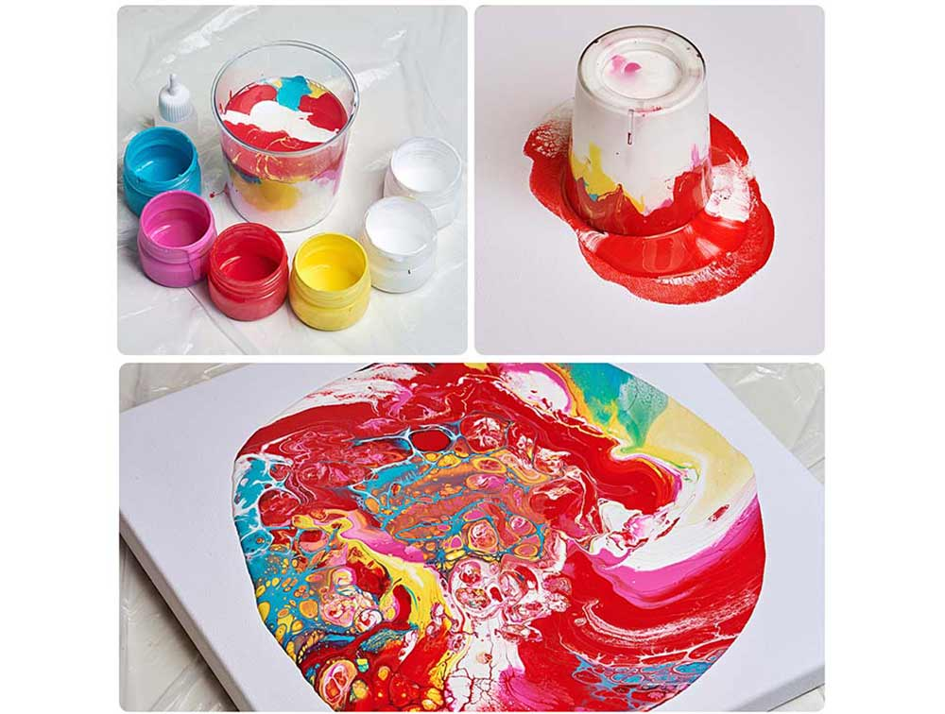
Техника заливки
«Грязный стакан»
-смешать каждый цвет с водой и ПВА
в отдельном стакане,
в чистый стакан переливаются все цвета слоями и не перемешиваются,
-стакан резко переворачивается на середину хоста.
Когда вся краска стечет медленно убираем стакан и наклоняем холст под разными углами для распределения краски и формирования рисунка.

Slide 7
Секреты заливки
«грязный стакан»
После смешивания краски с ПВА и водой можно добавить пару капель или пшиков силикона для образования ячеек, перемешать палочкой. Нужно помнить чем дольше перемешивать , тем ячейки будут меньше. Для проявления ячеек на картине нужно просушить феном, но не ближе чем на метр.
При переливании красок в стакан не забывать, что первая перелитая краска окажется сверху.
Для закрепления рисунка на картине при полном высыхании( 3 суток) можно покрыть акриловым лаком.

